Slide 1

NGHIÊN CỨU THIẾT KẾ VÀ THỰC HIỆN BỘ MÔ PHỎNG TUABIN GIÓ TRÊN CƠ SỞ ĐỘNG CƠ DC VÀ DSPACE DS1103
ĐẠI HỌC BÁCH KHOA THÀNH PHỐ HỒ CHÍ MINH
HỘI NGHỊ NGHIÊN CỨU KHOA HỌC SINH VIÊN PFIEV 2019
GVHD: ThS. Tô Hữu Phúc
PGS.TS. Phan Quốc Dũng
SVTH: Võ Trường Giang
Nguyễn Thành Đạt
Nguyễn Thành Nhân
Huỳnh Minh Châu

Slide 2
NỘI DUNG TRÌNH BÀY
Mô hình hệ thống tuabin gió
2.Thiết kế vòng điều khiển cho bộ mô phỏng tuabin gió
3. Kết quả mô phỏng
Notes:
Sửa lại tiêu đề của mục 1 vì trong nội dung trình bày kgo6ng có công thức nào cả

Slide 3
1. Mô hình hệ thống tuabin gió

Slide 4


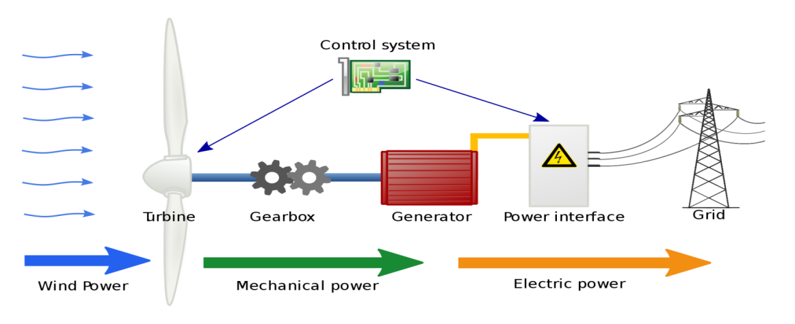
Mô hình hệ thống tuabin gió
INPUT
HỆ THỐNG ĐIỀU KHIỂN
OUTPUT
+TỐC ĐỘ GIÓ +GÓC PITCH
MÔ MEN TRÊN TRỤC ĐỘNG CƠ ỨNG VỚI TỐC ĐỘ QUAY ĐỘNG CƠ
DS1103
CHỈNH LƯU
TẢI
TUABIN GIÓ THỰC
Notes:
Cần chú thích đâu là tuabin gió thực, đâu là bộ mô phỏng tua bin gió
Nhấn mạnh ngõ vào của bộ mô phỏng tuabin gió là gì (tốc độ gió, ???, không phải wind power), ngõ ra của bộ mô phỏng là gì (Momen trên trục tuabin ???)
Khung màu đỏ bao hình tuabin gió không nên bao máy phát điện, mà chỉ bao tới trục gearbox (vì ta không mô phỏng generator)

Slide 5
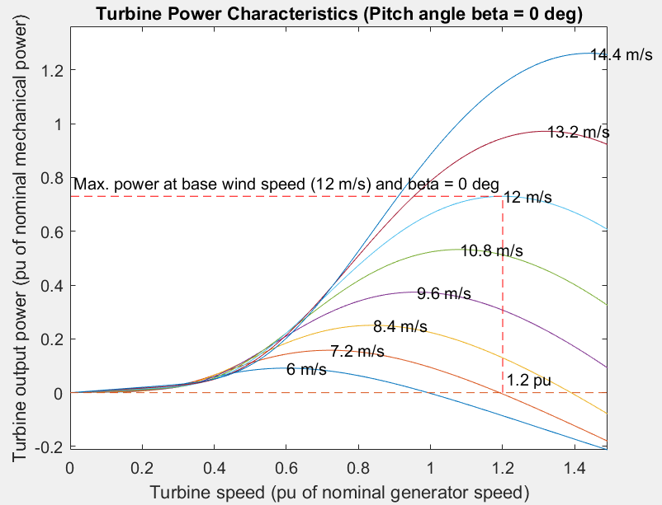
Mô hình hệ thống tuabin gió
+Các đường đặc tuyến màu là các đường đặc tuyến ứng với các tốc độ gió khác nhau.
+Trục tung thể hiện giá trị công suất cơ học và trục hoành thể hiện giá trị tốc độ của tuabin trong thực tế.
+Đây là đặc tuyến mô men theo tốc độ quay của trục tuabin ứng với các mức vận tốc gió khác nhau:
v=6 m/s ; v=7.2 m/s ;
v=8.4 m/s; v=9.6 m/s ;
v=10.8 m/s ; v=12 m/s ;
v= 13.2 m/s ; v= 14.4 m/s
Đường đặc tuyến momen theo tốc độ quay của trục tuabin gió với ứng từng vận tốc gió
(nguồn MATLAB/SIMULINK)
Notes:
Chỉ rõ đâu là tốc độ gió, đâu là tốc độ quay của trục tuabin

Slide 6
Mô hình hệ thống tuabin gió
KẾT LUẬN
Nhiệm vụ đặt ra là:
Tạo ra được một hệ thống để thay thế tuabin gió trong thực tế, mà hệ thống này mô phỏng đặc điểm cơ học của tuabin gió. Đặc điểm cơ học này chính là giá trị mô men ứng với tốc độ quay của trục tuabin với một vận tốc gió cụ thể.
Thiết kế hệ thống:
Dựa trên đặc điểm cơ học về trục của động cơ DC với trục của tuabin gió, tiến hành thiết kế hệ thống điều khiển để tạo ra sự tương ứng về đặc điểm cơ học của tuabin gió và động cơ DC.
Khi có gió thì tuabin sẽ quay và xuất hiện mô men xoắn trên trục, qua bộ gearbox sẽ làm tăng tốc độ và đưa vào máy phát để phát điện.
Tương ứng với động cơ DC : với tham số vận tốc gió đầu vào thì tín hiệu điều khiển tương ứng sẽ xuất hiện để động cơ đạt được một tốc độ và mô men xoắn như ở tuabin gió thực tế.

Slide 7
2. Thiết kế vòng điều khiển cho bộ mô phỏng tuabin gió

Slide 8
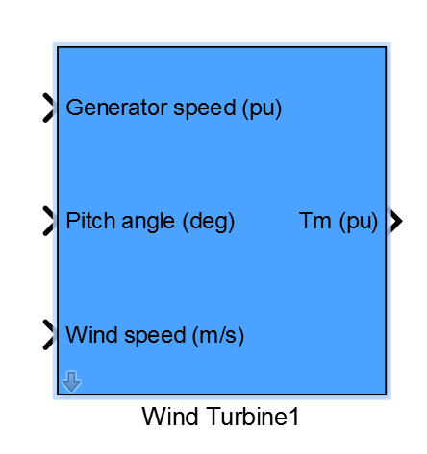




Sơ đồ điều khiển
Encoder
PC + dSpace
Nguồn 3 pha
$$ω$$
Mô hình tuabin
Torque
$$ω$$
Vận tốc gió
e
BĐK
$$α$$
BCL
V
Động cơ
+
-
Ia
$$β$$
Torque
Kt
Cảm biến dòng
Mô hình tuabin gió trong Simulink
Notes:
dSpace → dSPACE DS1103 (viết đúng của tên thiết bị này)

Slide 9
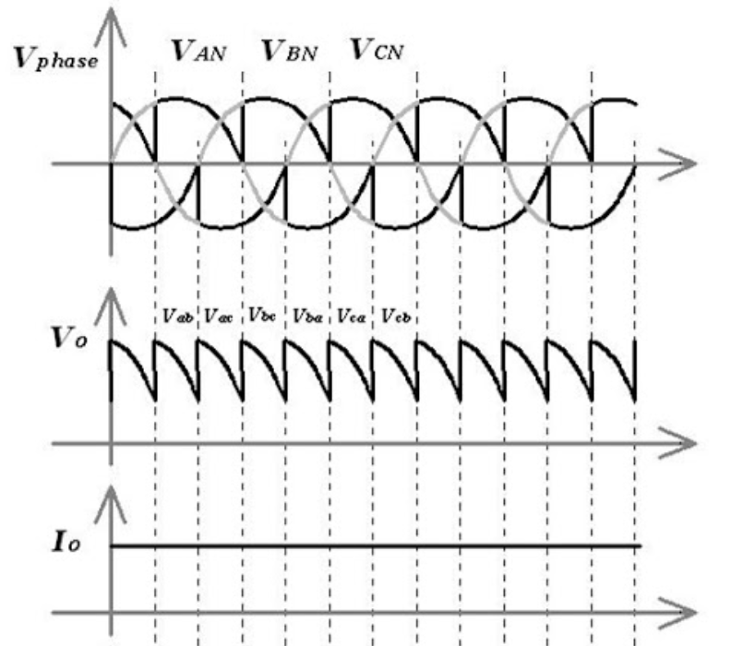
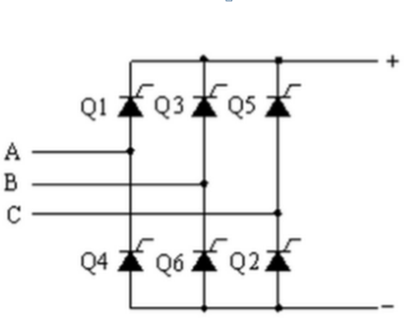
Bộ chỉnh lưu có điều khiển 3 pha
Thay đổi góc alpha để điều khiển điện áp ngõ ra.
Góc alpha là góc kích của 6 thyristor, là vị trí bắt đầu kích của các xung thyristor. Tùy vào vị trí góc alpha mà tác động đến giá trị điện áp một chiều Vdc.
Notes:
Công thức Vrms là gì vậy ??
Điều khiển Vdc hay Vrms ??

Slide 10
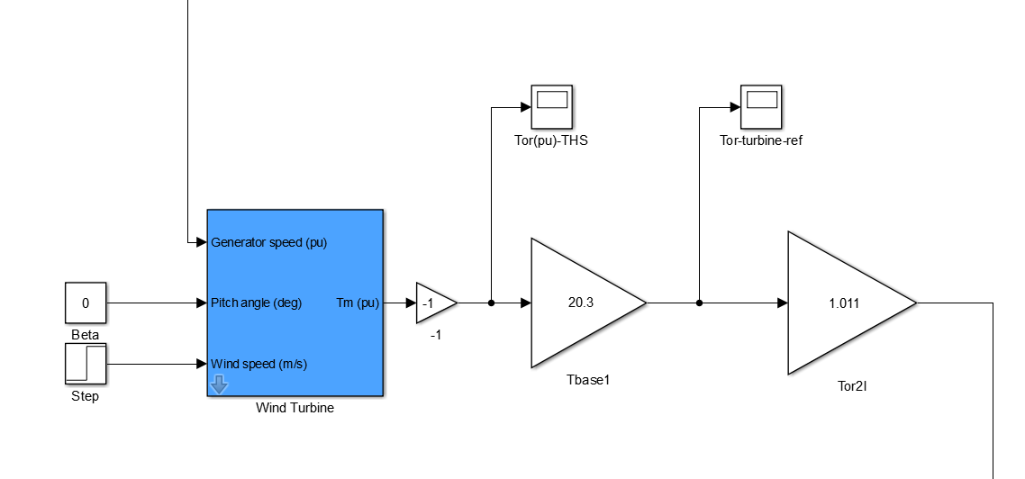
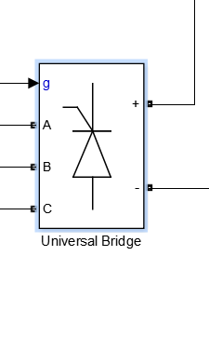
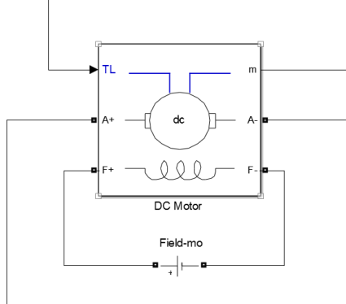

Các khối chính
Động cơ
Khối tuabin gió
Chỉnh lưu có điều khiển
Vòng điều khiển dòng điện đi vào động cơ

Slide 11
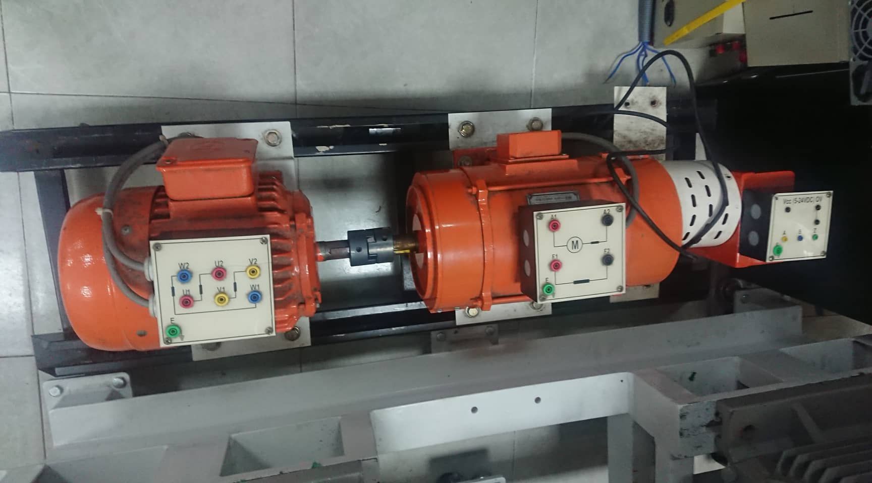
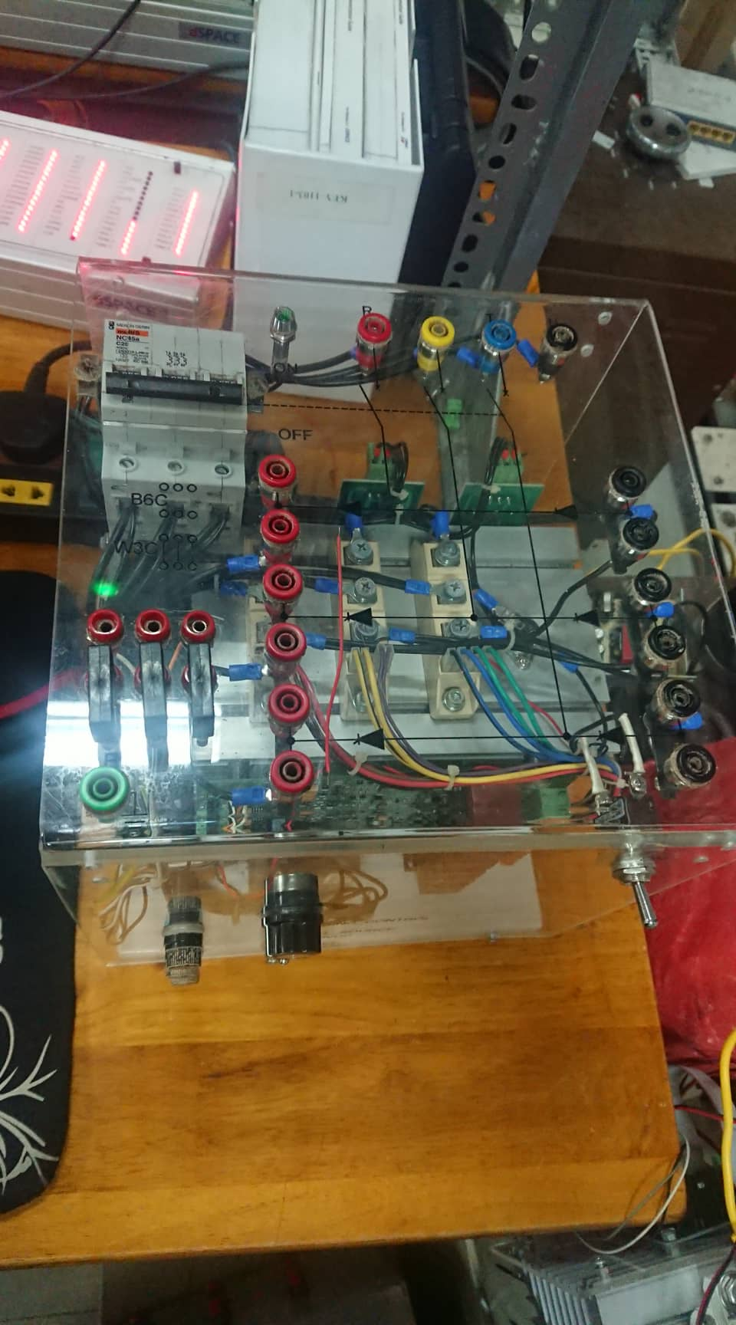
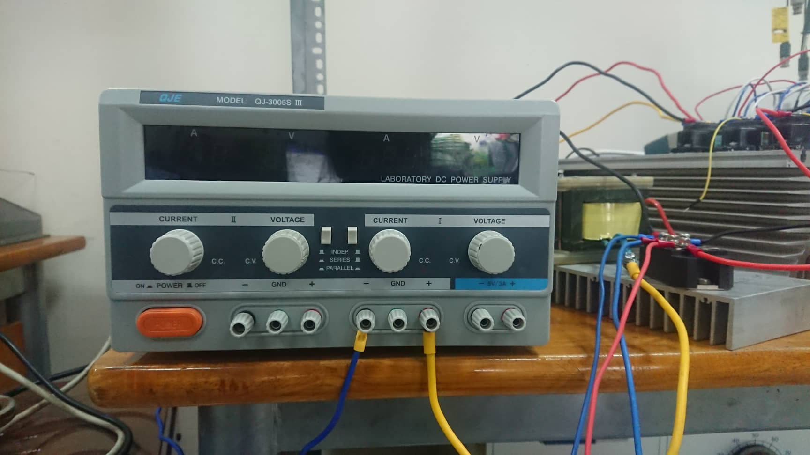
Các thiết bị được sử dụng

Slide 12
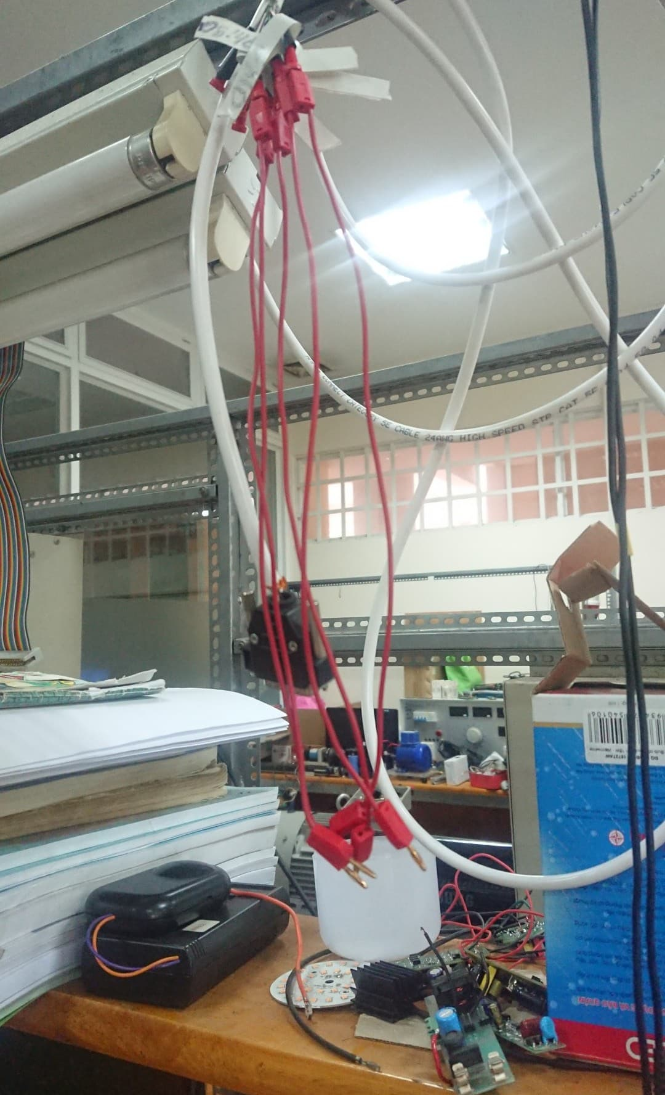
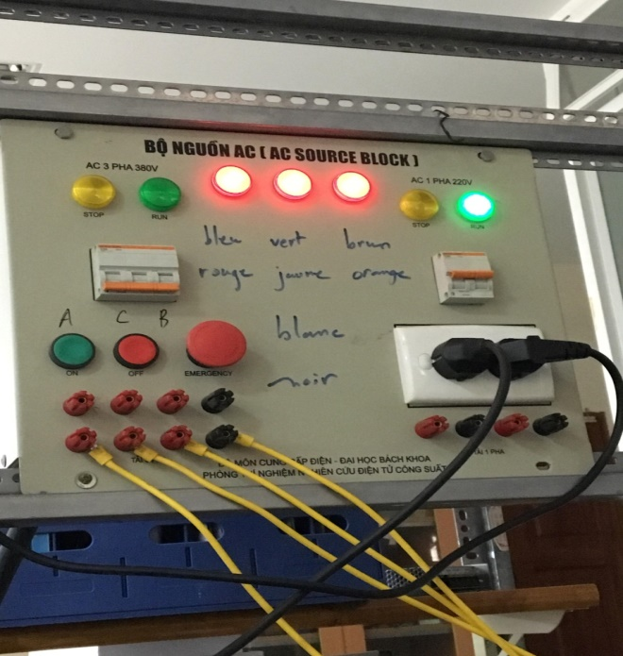
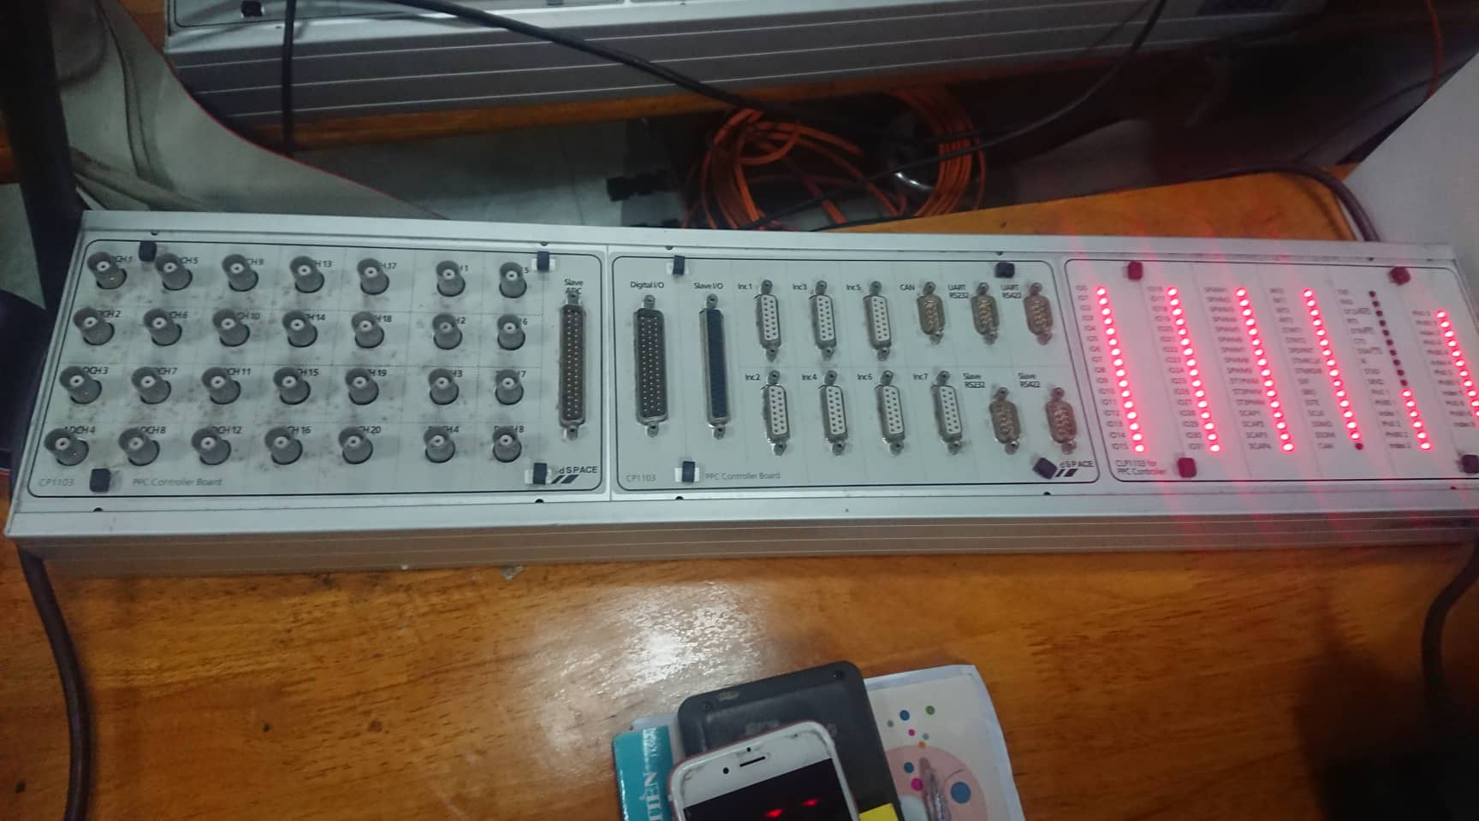
Các thiết bị được sử dụng

Slide 13
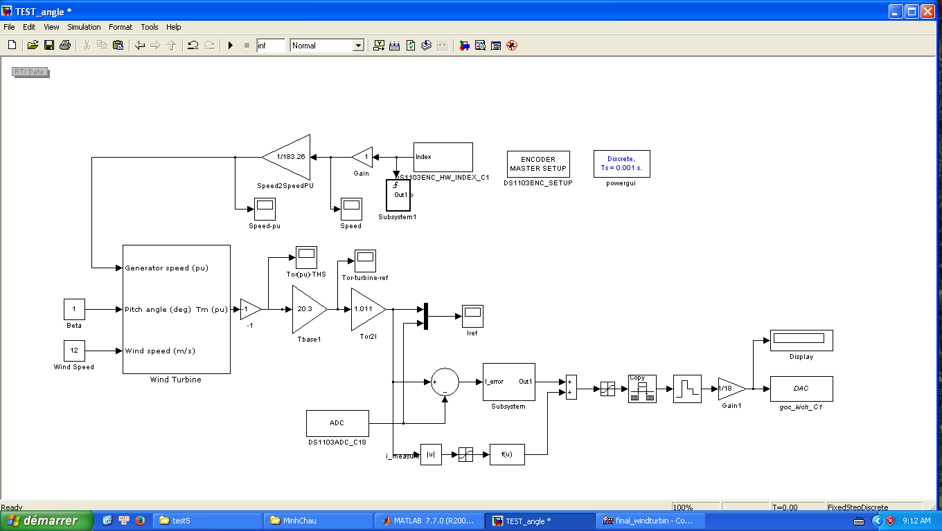
Lập trình và điều khiển bộ mô phỏng
Chương trình điều khiển bộ mô phỏng tuabin gió trong
MATLAB/SIMULINK
Notes:
Hệ thống giả lập là gì vậy ? Bộ mô phỏng tua bin gió ??
Lưu ý về cách dùng từ trong trình bày: một sự vật (ví dụ bộ mô phỏng tua bin gió ) thì chỉ được gọi bằng một danh từ thống nhất trong suốt bài trình bày

Slide 14
3. Kết quả mô phỏng

Slide 15
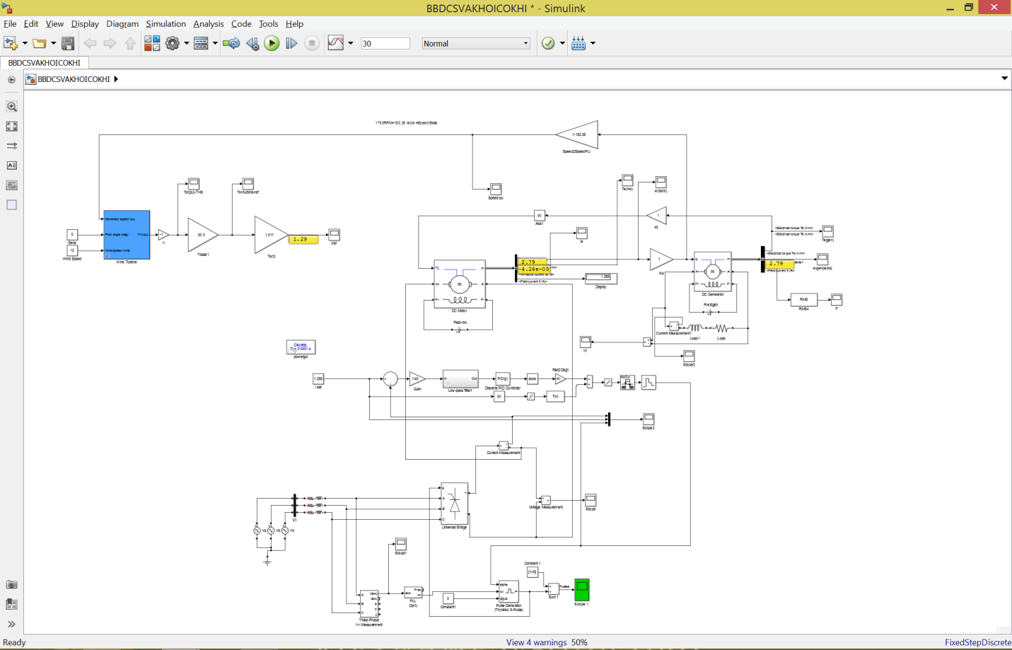
Kết quả mô phỏng-sơ đồ thiết kế bộ mô phỏng trong MATLAB/SIMULINK
Mô hình mô phỏng hệ thống xây dựng trong MATLAB/SIMULINK

Slide 16
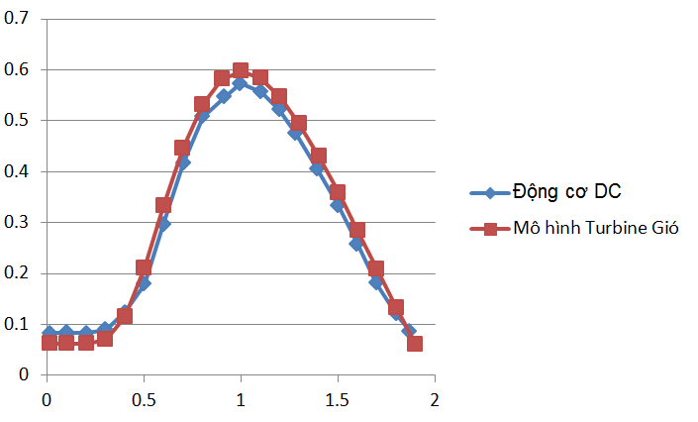
Kết quả mô phỏng- đặc tuyến (T,w)
Tốc độ gió 12 m/s ổn định, góc là 0 độ
Động cơ DC kích từ độc lập 5HP 240V 1750 RPM Field 300V
Máy phát DC kích từ độc lập
5HP 240V 1750 RPM Field 300V
Đây là các điểm làm việc ổn định của động cơ và được so sánh với đường đặc tuyến của tuabin gió để chứng minh rằng tại các điểm làm việc tĩnh thì các cặp giá trị mô men theo tốc độ của động cơ giống với các cặp điểm mô men theo tốc độ của tuabin gió.
Đường đặc tuyến mô men theo tốc độ trong hệ tọa độ đơn vị của động cơ DC và mô hình tuabin gió trong MATLAB/SIMULINK
Notes:
Giải thích làm sao đạt được kết quả này ?
->Từ các thông số mô men và tốc độ điều khiển động cơ, tính giá trị tải tại điểm làm việc ổn định.
Điều khiển mô men của động cơ tại 1 giá trị tốc độ, bằng tính tuyến tính của mô men và dòng điện. Sử dụng vòng điều khiển PI để điều khiển dòng điện cấp cho động cơ.
Bộ biến đổi công suất hỗ trợ việc thay đổi dòng điện này thông qua thay đổi góc điều khiển alpha của bộ biến đổi công suất.

Slide 17
Kết quả mô phỏng- đặc tuyến (T,w)
Tốc độ gió 9.6 m/s ổn định, góc là 0 độ
Động cơ DC kích từ độc lập 5HP 240V 1750 RPM Field 300V
Máy phát DC kích từ độc lập
5HP 240V 1750 RPM Field 300V
Đường đặc tuyến mô men theo tốc độ trong hệ tọa độ đơn vị của động cơ DC và mô hình tuabin gió trong MATLAB/SIMULINK

Slide 18
Kết quả mô phỏng- đặc tuyến (T,w)
Tốc độ gió 10.8 m/s ổn định, góc là 0 độ
Động cơ DC kích từ độc lập 5HP 240V 1750 RPM Field 300V
Máy phát DC kích từ độc lập
5HP 240V 1750 RPM Field 300V
Đường đặc tuyến mô men theo tốc độ trong hệ tọa độ đơn vị của động cơ DC và mô hình tuabin gió trong MATLAB/SIMULINK

Slide 19
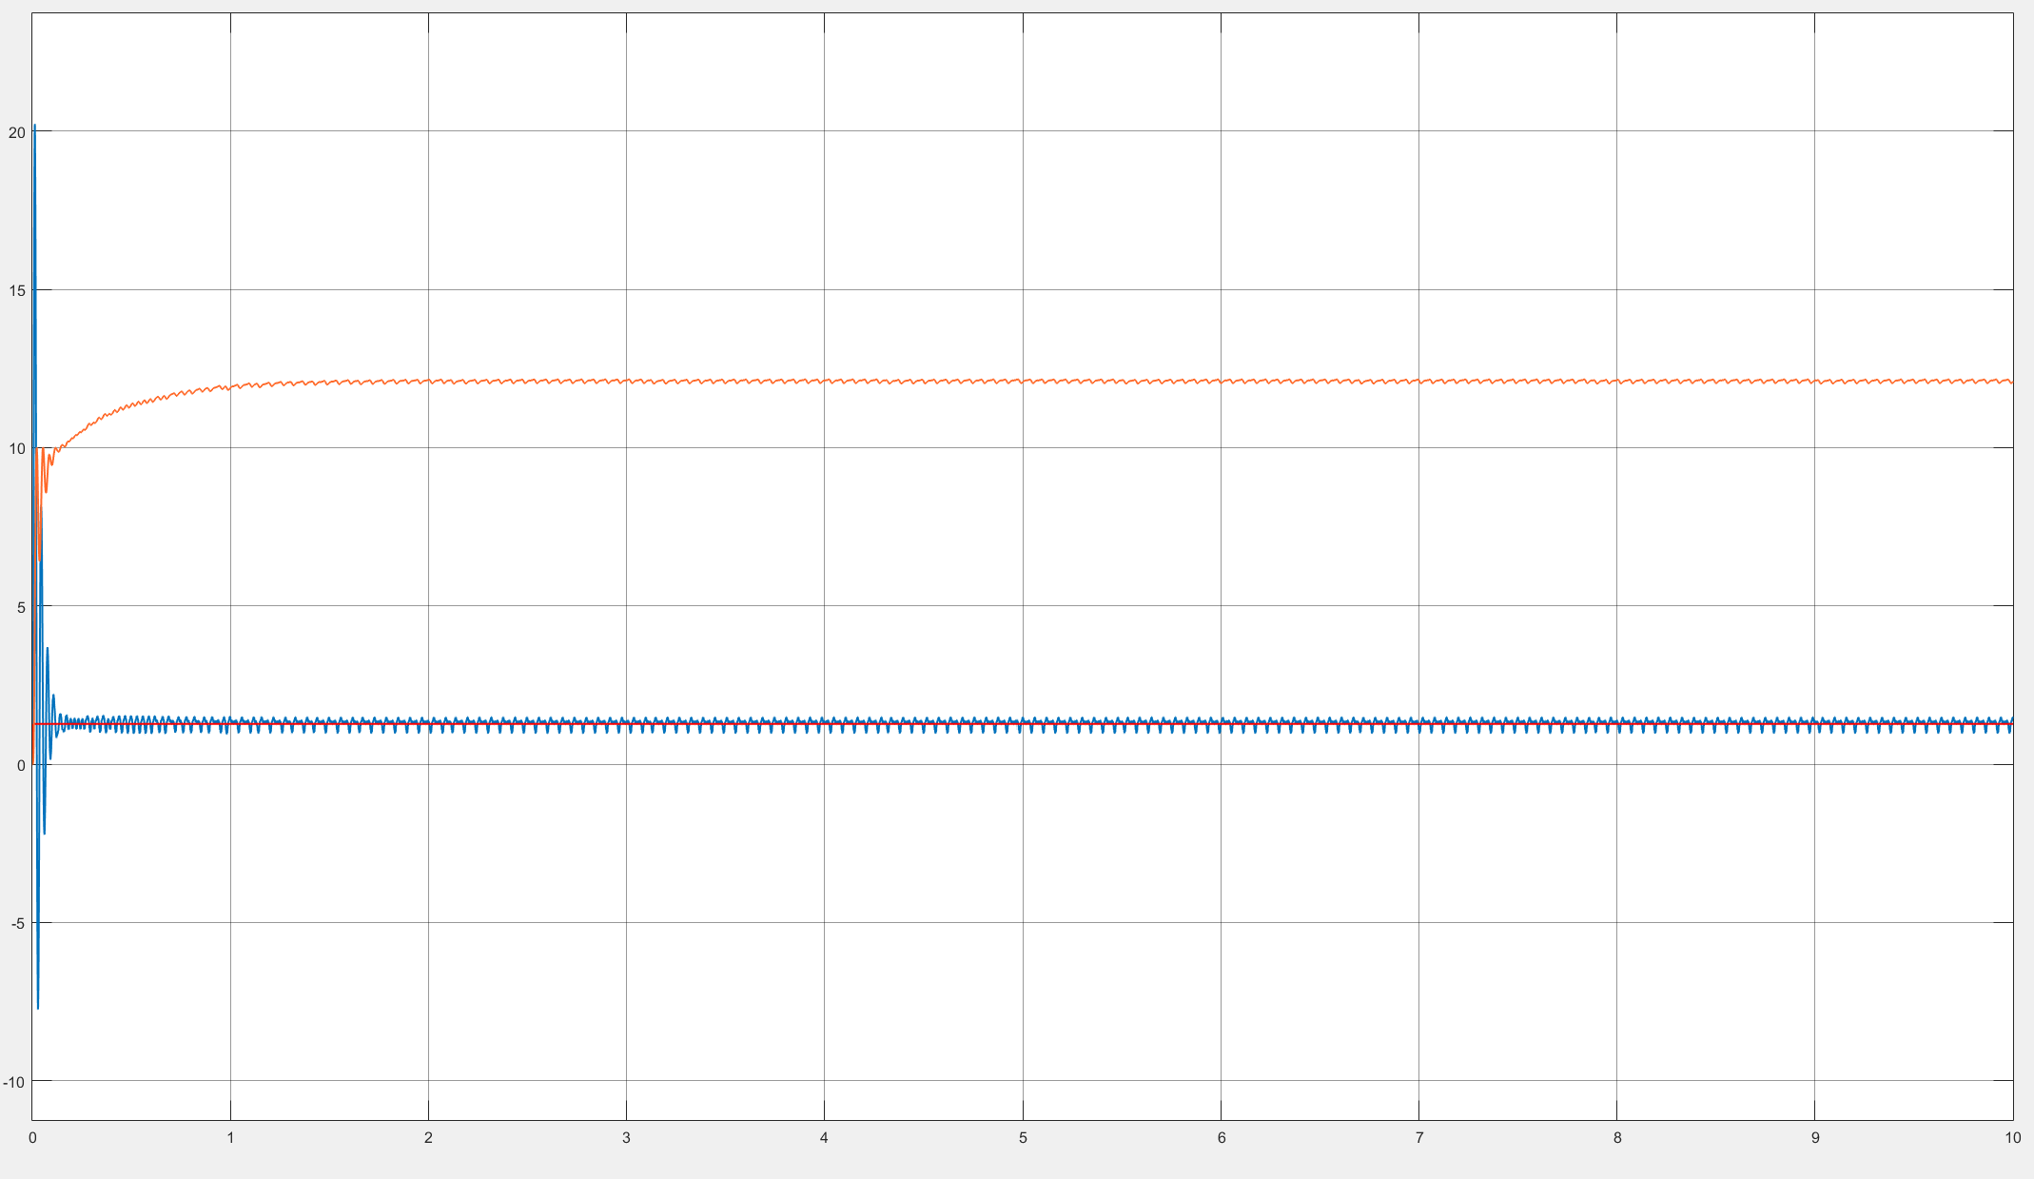
Kết quả mô phỏng – tại một điểm làm việc ổn định của động cơ DC
15
12 rad/s
10
5
1.3 Nm
0
-5
Đường đặc tuyến màu đỏ là mô men điều khiển, đường màu xanh dương là mô men bám theo. Đường màu cam là vận tốc của động cơ DC. Với tốc độ gió ổn định.
Notes:
Các đướng đặc tính là gì và có ý nghĩa gì (giải thích trong lúc trình bày)
Tại sao đường màu đỏ dao động lớn như vậy (và tần số dao động là bao nhiêu ??), và tại sao ??

Slide 20
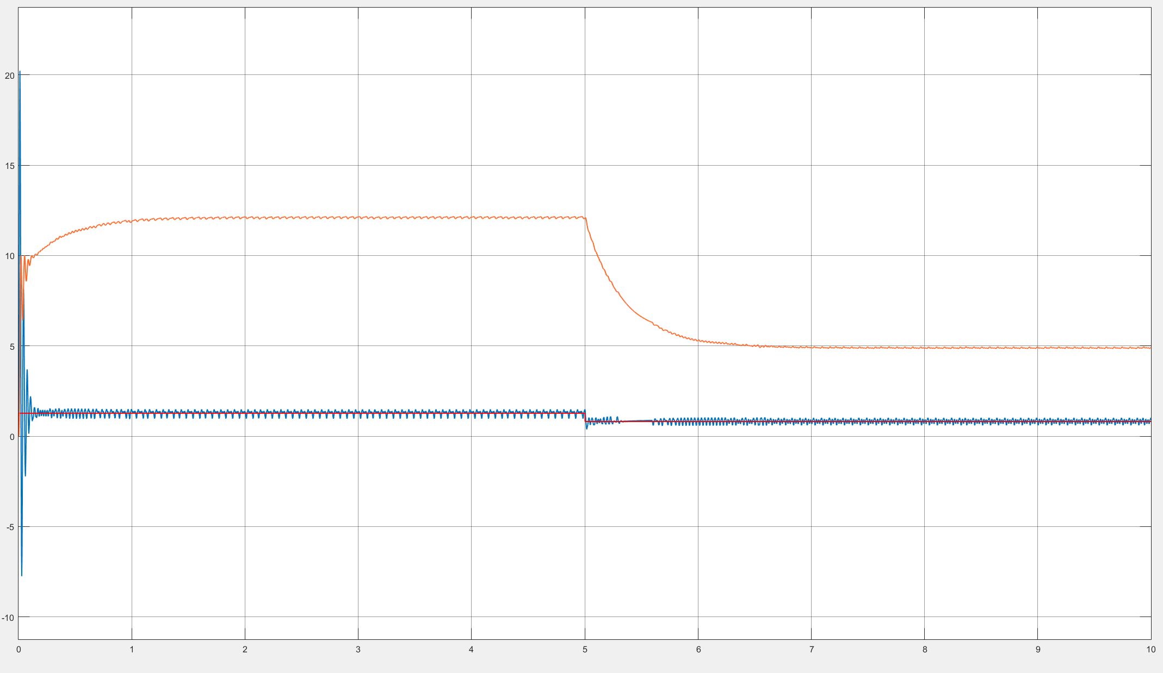
Kết quả mô phỏng- tại 2 điểm làm việc ổn định của động cơ DC
Khi tốc độ gió thay đổi từ 12m/s về 9.6 m/s tại giây thứ 5 thì mô men điều khiển thay đổi làm cho mô men động cơ thay đổi (đường màu xanh biển và màu đỏ), tốc độ động cơ thay đổi (đường màu cam) như trên hình.

Slide 21
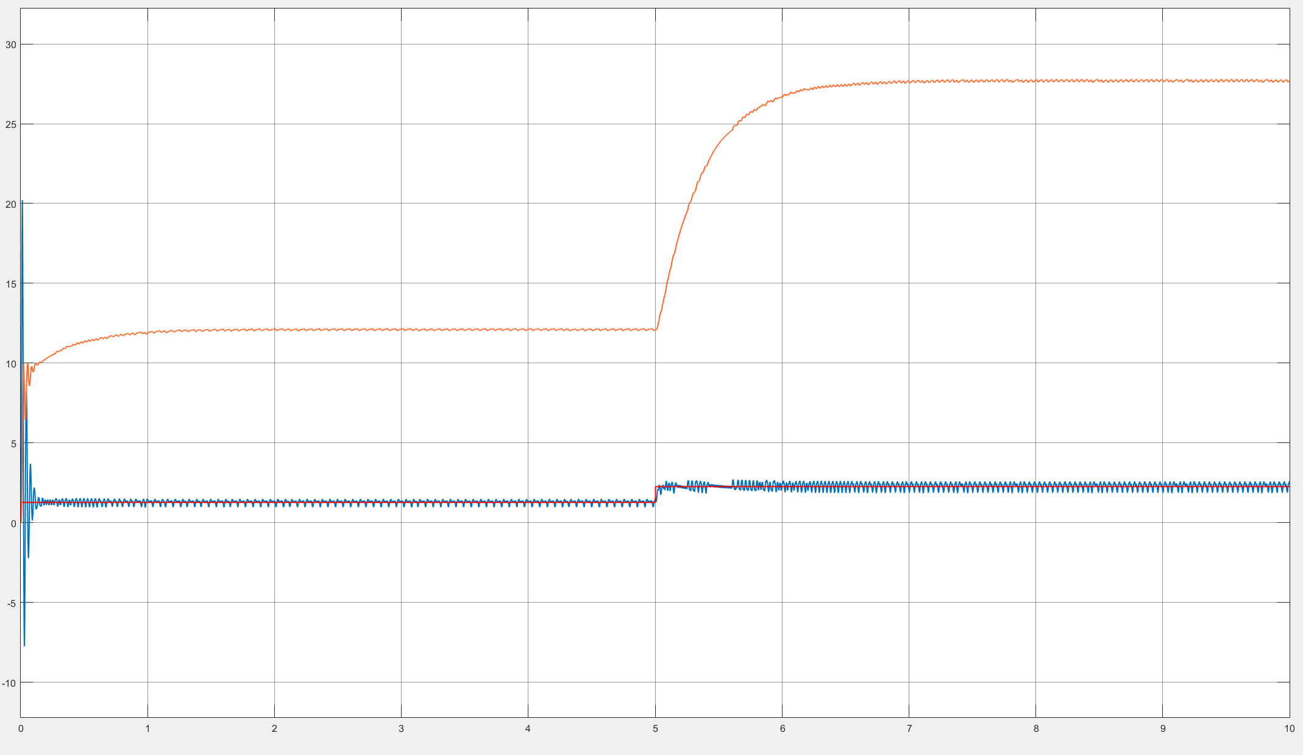
Kết quả mô phỏng -tại 2 điểm làm việc ổn định của động cơ DC
Khi tốc độ gió thay đổi từ 12m/s lên 16 m/s tại giây thứ 5 thì mô men điều khiển thay đổi làm cho mô men động cơ thay đổi (đường màu xanh biển và màu đỏ), tốc độ động cơ thay đổi (đường màu cam) như trên hình.

Slide 22
KẾT LUẬN
+Bằng cách điều khiển dòng điện cấp cho động cơ. Một động cơ DC có thể hoạt động tại các điểm làm việc tĩnh của một tuabin gió trong thực tế. Từ đó giúp cho việc khảo sát hoạt động của các bộ converter của tuabin gió trở nên thuận lợi trong phòng thí nghiệm hơn.
+Khó khăn : điều khiển động cơ DC với công suất lớn yêu cầu tính an toàn điện cao.
+Hướng phát triển: Nên phát triển các hướng nghiên cứu với các động cơ khác dễ sử dụng hơn để tăng tính chất ứng dụng thực tế.

Slide 23
Tài liệu tham khảo
[1] Filipe Emanuel Vieira Taveiros, Luciano Sales Barros, Flavio Bezerra Costa Federal University of Rio Grande do Norte (UFRN), “WIND TURBINE TORQUE-SPEED FEATURE EMULATOR USING A DC MOTOR ”
[2] W. S. Mota, L. S. Barros, F. M. P. Pamplona, A. N. Epaminondas, E. R. Braga Filho, A. M. Formiga, and A. A. Santos, “Dynamic simulations of electric power systems containing wind generation,” in Latin American
IEEE-PES T&D 2004, 2004, Sao Paulo ˜ , 2004, pp. 179–184.
[3] L. A. C. Lopes, J. Lhuilier, A. mukherjee, and M. Khokhar, “A wind turbine emulator that represents the dynamics of the wind turbine rotor and drive train,” in Power Electronics Specialists Conference, 2005. PESC ’05. IEEE 36th, 2005, pp. 2092–2097.
[4] Giáo trình điện tử công suất 1, TS. Nguyễn Văn Nhờ

Slide 24
Xin cám ơn sự chú ý
của mọi người!

